Slide 1

Про якість навчально-методичного забезпечення практики освітньо-професійних програм другого (магістерського) рівня вищої освіти

Slide 2


2
ОП АНГЛІЙСЬКА МОВА І ЛІТЕРАТУРА ТА ДРУГА ІНОЗЕМНА МОВА
СПЕЦІАЛЬНОСТІ 035 ФІЛОЛОГІЯ
Забезпечує кафедра англійської мови
Обов'язкові компоненти (практика) ОП:
«Асистентська практика з основної мови (англійської)»
- (3 семестр, 9 кредитів/270 годин)
Позитивні сторони
Рекомендації щодо удосконалення
на сайті кафедри розміщена рубрика «АСИТЕНТСЬКА ПРАКТИКА», яка містить:
методичні вказівки щодо проходження асистентської практики;
робоча програма практики 2024;
робоча програма практики 2023;
розподіл студентів на практику, (тобто, витяг з наказу);
графік практики для студентів заочного відділення;
шаблони документів (зразки звітності);
опитування студентів по практиці.
переглянути в робочій програмі:
в п. 3 «Види та терміни проходження практики» назву виду практики «Асистентська практика з основної мови з відривом від виробництва (англійської)», переглянути на відповідність назви в плані «Асистентська практика з основної мови (англійської);
переглянути в плані:
зазначені 5,6 курси замінити на 1, 2 курс;
прописати в переліку обов’язкових компонентів в таблиці плану практики.

Slide 3


3
ОП НІМЕЦЬКА МОВА І ЛІТЕРАТУРА ТА АНГЛІЙСЬКА МОВА
СПЕЦІАЛЬНОСТІ 035 ФІЛОЛОГІЯ
Забезпечують кафедри германської філології та перекладу,
комунікативної лінгвістики та перекладу та кафедра англійської мови
Обов'язкові компоненти (практики) ОП:
«Перекладацька практика з основної (німецької) та другої іноземної
(англійської) мов» - (2 семестр, 4 кредити/120 годин;
«Асистентська практика з основної мови (німецької) та другої іноземної
(англійської) мов» - (3 семестр, 6 кредитів/180 годин).
Позитивні сторони
Рекомендації щодо удосконалення
в наскрізній та робочих програмах:
впорядкувати реквізити погодження двох кафедр на титульних листах, оскільки практику забезпечують декілька кафедр;
додати та переглянути інформацію на сайті
опитування здобувачів/стейкхолдерів про проходження практик;
впорядкувати договори про практику 2024 року за аналогією 2023 року;
доповнити методичні рекомендації до проведення двох видів практик.
переглянути в плані:
зазначені 5,6 курси замінити на 1, 2 курс;
прописати в переліку обов’язкових компонентів в таблиці плану практики.
на сайті кафедри розміщена рубрика ПРАКТИКА 2024, яка містить:
наскрізну програму практичної підготовки;
робочі програми обох практик;
нормативні документи (положення, договори, накази);
методичні рекомендації до проведення практик;
документація (зразки звітності до кожної з практик).

Slide 4

4
ОП ДЕРЖАВНА СЛУЖБА
Забезпечує кафедра політології та державного управління
Обов'язкові компоненти (практика) ОП:
«Науково-дослідницька» - (2 семестр, 5 кредитів/150 годин;
«Професійно-орієнтована» - (3 семестр, 7 кредитів/210 годин).
Позитивні сторони
Рекомендації щодо удосконалення
Розмістити на сайті рубрику ПРАКАТИКА, яка б відображала:
методичні рекомендації до проведення практик;
силабуси практик;
інформацію про бази практик (копії договорів, короткий паспорт баз практики);
звітних матеріалів для студентів;
опитування, як студентів так і стейкхолдерів присвячене тільки практикам.
переглянути в плані:
зазначені 5,6 курси замінити на 1, 2 курс;
прописати в переліку обов’язкових компонентів в таблиці плану практики.
на сайті кафедри розміщено:
наскрізну програму практичної підготовки;
робочі програми обох практик;
договори з базами практик;
звіти керівників практики.

Slide 5
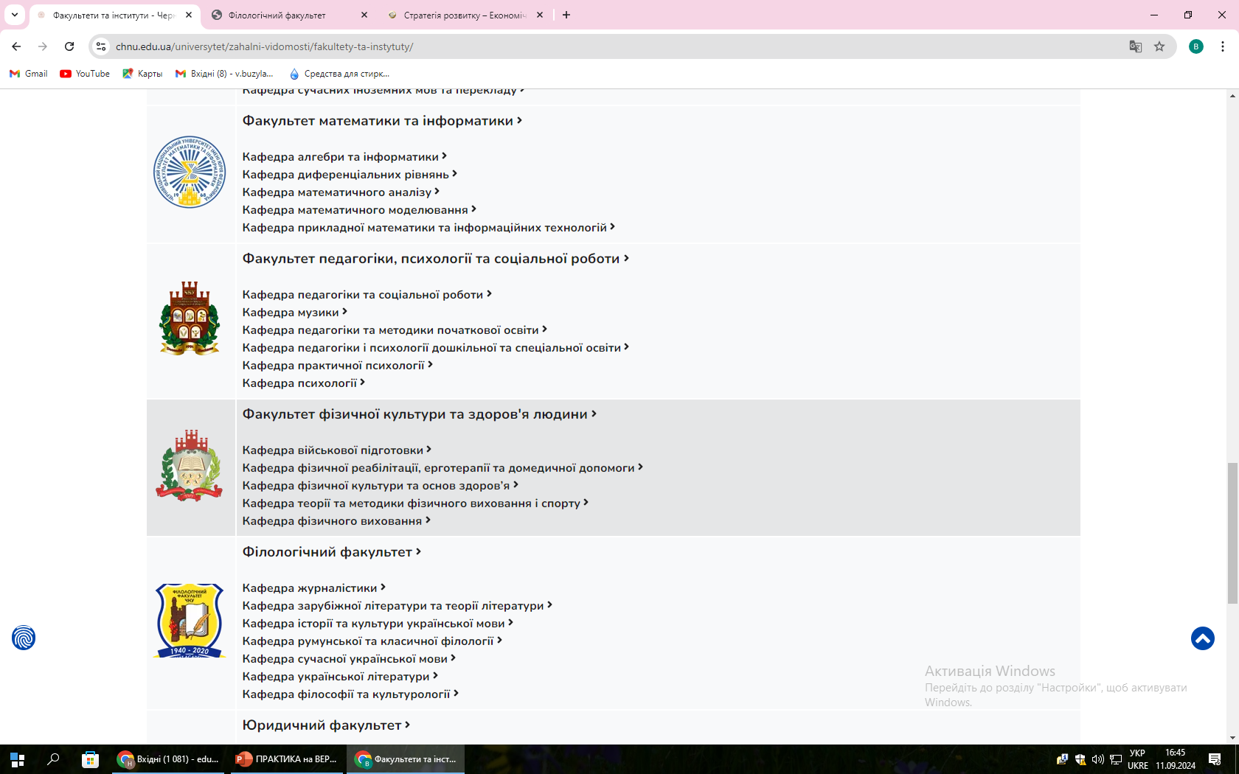
5
ОП АНГЛІЙСЬКА МОВА І ЗАРУБІЖНА ЛІТЕРАТУРА
СПЕЦІАЛЬНОСТІ 014 СЕРЕДНЯ ОСВІТА
Забезпечують кафедра англійської мови та
кафедра зарубіжної літератури та теорії літератури
Обов'язкові компоненти (практика) ОП:
«Педагогічна практика з основної мови» -
(1,2 семестри – по 3 кредити/180 годин та в 3 семестрі 6 кредитів/180 годин ;
«Педагогічна практика з зарубіжної літератури»
- (2,3 семестри по 3 кредити/180 годин).
Позитивні сторони
Рекомендації щодо удосконалення
в наскрізній та робочих програмах:
впорядкувати реквізити погодження двох кафедр на титульних листах, оскільки практику забезпечують декілька кафедр;
в наскрізній програмі звернути увагу на назву «видів практики», немає «Виробничої (професійно-педагогічної) практики з основної мови з відривом від виробництва (англійської)»!
додати інформацію на сайт
розробити методичні рекомендації до проведення обох практик.
переглянути в плані:
зазначені 5,6 курси замінити на 1, 2 курс;
прописати в переліку обов’язкових компонентів в таблиці плану практики.
на сайті кафедри розміщена рубрика ПРАКТИКА 2024, яка містить:
робочі програми практик;
розподіл студентів на практику, (тобто, витяг з наказу);
графік практики для студентів заочного відділення;
шаблони документів (зразки звітності).
договір про практику;
опитування здобувачів про проходження практик

Slide 6

6
ОП УПРАВЛІННЯ ПЕРСОНАЛОМ ТА ЕКОНОМІКА ПРАЦІ
Забезпечує кафедра бізнесу та управління персоналом
Обов'язкова компонента (практика) ОП:
«Виробнича (переддипломна практика» - 3 семестр, 8 кредитів/240 годин).
Позитивні сторони
Рекомендації щодо удосконалення
на сайті кафедри розміщена рубрика ПРАКТИКА, яка містить:
договори на практику;
звіти з практики;
накази про практику;
паспорти баз практики
робочі програми практик;
додати інформацію на сайт:
розробити методичні рекомендації, пам'ятку для здобувачів;
добавити в рубрику «ПРАКТИКА» посилання на опитування здобувачів/стейкхолдерів про проходження практик.
переглянути в плані:
зазначені 5,6 курси замінити на 1, 2 курс;
прописати в переліку обов’язкових компонентів в таблиці плану практики.

Slide 7

7
ОП ПРОГРАМНЕ ЗАБЕЗПЕЧЕННЯ СИСТЕМ
Забезпечує кафедра програмного забезпечення
комп'ютерних систем
Обов'язкова компонента (практика) ОП:
«Проєктно-інженерна» - 3 семестр, 10 кредитів/300 годин).
Позитивні сторони
Рекомендації щодо удосконалення
додати інформацію на сайт
розробити методичні рекомендації, пам'ятку для здобувачів;
інформацію про бази практик (копії договорів, короткий паспорт баз практики);
добавити в рубрику «ПРАКТИКА» посилання на опитування здобувачів/стейкхолдерів про проходження практик.
переглянути в плані:
прописати в переліку обов’язкових компонентів в таблиці плану практики.
на сайті кафедри розміщена рубрика НАВЧАЛЬНІ ПРАКТИКИ, яка містить:
положення про практики ЧНУ;
опис практики різних рівнів;
наскрізну та робочі програми практик;
зразки документів про проходження практик.

Slide 8
№ з/п | УЗАГАЛЬНЕНІ ПОБАЖАННЯ ЩОДО УДОСКОНАЛЕННЯ
1. | Приділити увагу сайту кафедри, виділити матеріали практики окремою вкладкою. Впорядкувати представлену інформацію з практики (адже й наявна інформація губиться через роздробленість і не логічне розміщення).
2. | Переглянути та за потреби оновити наскрізні програми практик (оскільки вони оновлюються раз на 5 років, але якщо відбулися зміни, то оновлення наскрізної програми необхідне).
3. | Звернути увагу на робочі програми практик, які оновлюються і затверджуються ЩОРОКУ, згідно з положенням.
4. | Прописати практику, як обов'язковий компонент в п.V «План навчального процесу» робочого навчального плану.
5. | За можливості, розробити силабуси практик, які не будуть дублювати робочу програму, але міститимуть коротку інформацію для здобувача освіти.
6. | Інформація про бази практик має бути згрупована за зручним для кафедри принципом, доступна, з скан-копіями актуальних договорів.
7. | За відсутності, розробити та розмістити на сайті кафедри матеріали методичного супроводу практики.
8. | Розмістити зразки звітності до кожного виду практики, розробити пам'ятки для здобувачів.
9. | Звіти керівників практики, по її завершенні, заслуховуються на засіданнях кафедр. Інформацію про результати практики, за поданими звітами висвітлювати на сайті кафедри із зазначенням дати та номера протоколу засідання кафедри.

